Slide 1




X Українська наукова конференція з фізики напівпровідників
26-30 травня, 2025, Ужгород
Застосування моделей комп’ютерного зору до оцінки концентрації заліза у кремнієвих сонячних елементах
Оліх Олег, Завгородній Олексій
Київський національний університет імені Тараса Шевченка
Україна, 01601, місто Київ, вул. Володимирська, 64/13
olegolikh@knu.ua, nevermor464@gmail.com

Slide 2
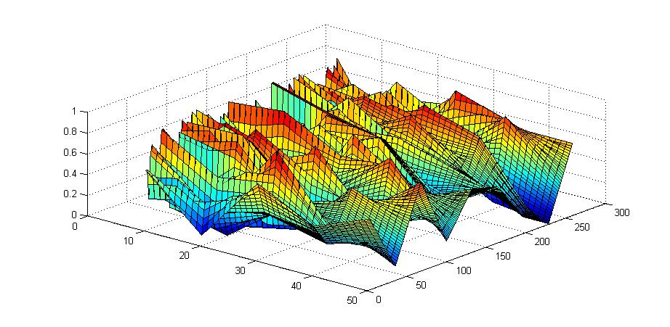
МЕТА
НОВИЗНА
Характеризація дефектного складу сонячних елементів
Використання Transfer Learning для задачі визначення концентрації Fe у кремнієвих сонячних елементах
Використання вейвлет-перетворення для побуди залежності ISC(t) у вигляді зображення
Оптимізація виробництва
Підвищення ефективності та довговічності
Можливість роботи з малими тренувальними вибірками
Визначення концентрації заліза з використанням ШІ та кінетики струму короткого замикання
2

Slide 3
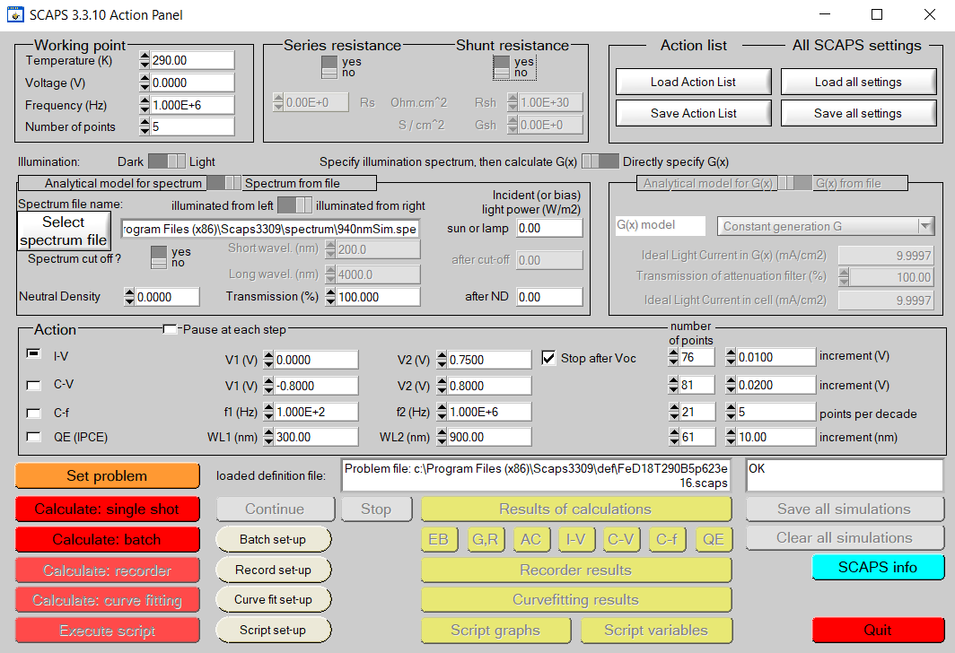
МЕТОДИКА РОБОТИ
Додатково враховані температурні та концентраційні залежності:
коефіцієнту поглинання [AIP Advances 5 067168];
ефективних мас вільних носіїв
[O’Mara Handbook of semiconductor silicon technology 1990];
теплових швидкостей носіїв [J. Appl. Phys 67 2944];
ширини забороненої зони за Пасслером [Phys. Rev. B 66 085201];
коефіцієнта міжзонної випромінювальної рекомбінації
[Sol. Energy Mater. Sol. Cells 235 111467];
коефіцієнтів Оже-рекомбінації [Sol. Energy Mater. Sol. Cells 234 111428];
звуження забороненої зони внаслідок легування [Phys. Rev. B. 116 194505];
густини станів поблизу границь дозволених зон [J. Appl. Phys 115 093705];
рухливості електронів та дірок за теорією Классена [Solid-State Electron. 35 953];
параметрів дефектних рівнів [Sol. Energy Mater. Sol. Cells. 187 263–272].
SCAPS 3.3.11
3

Slide 4
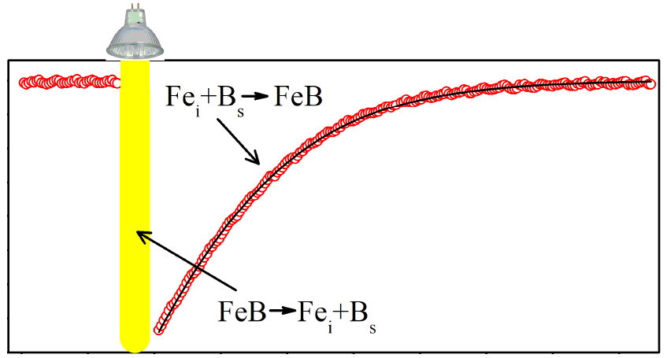
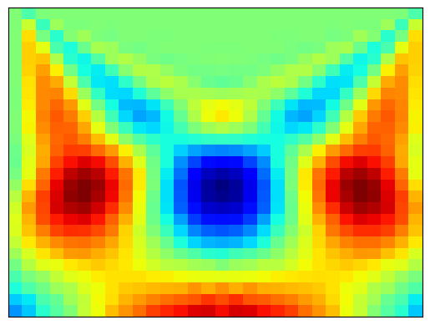
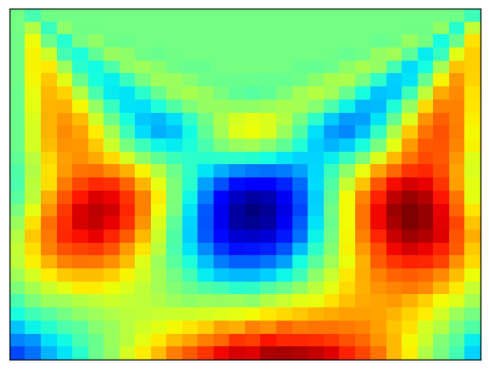
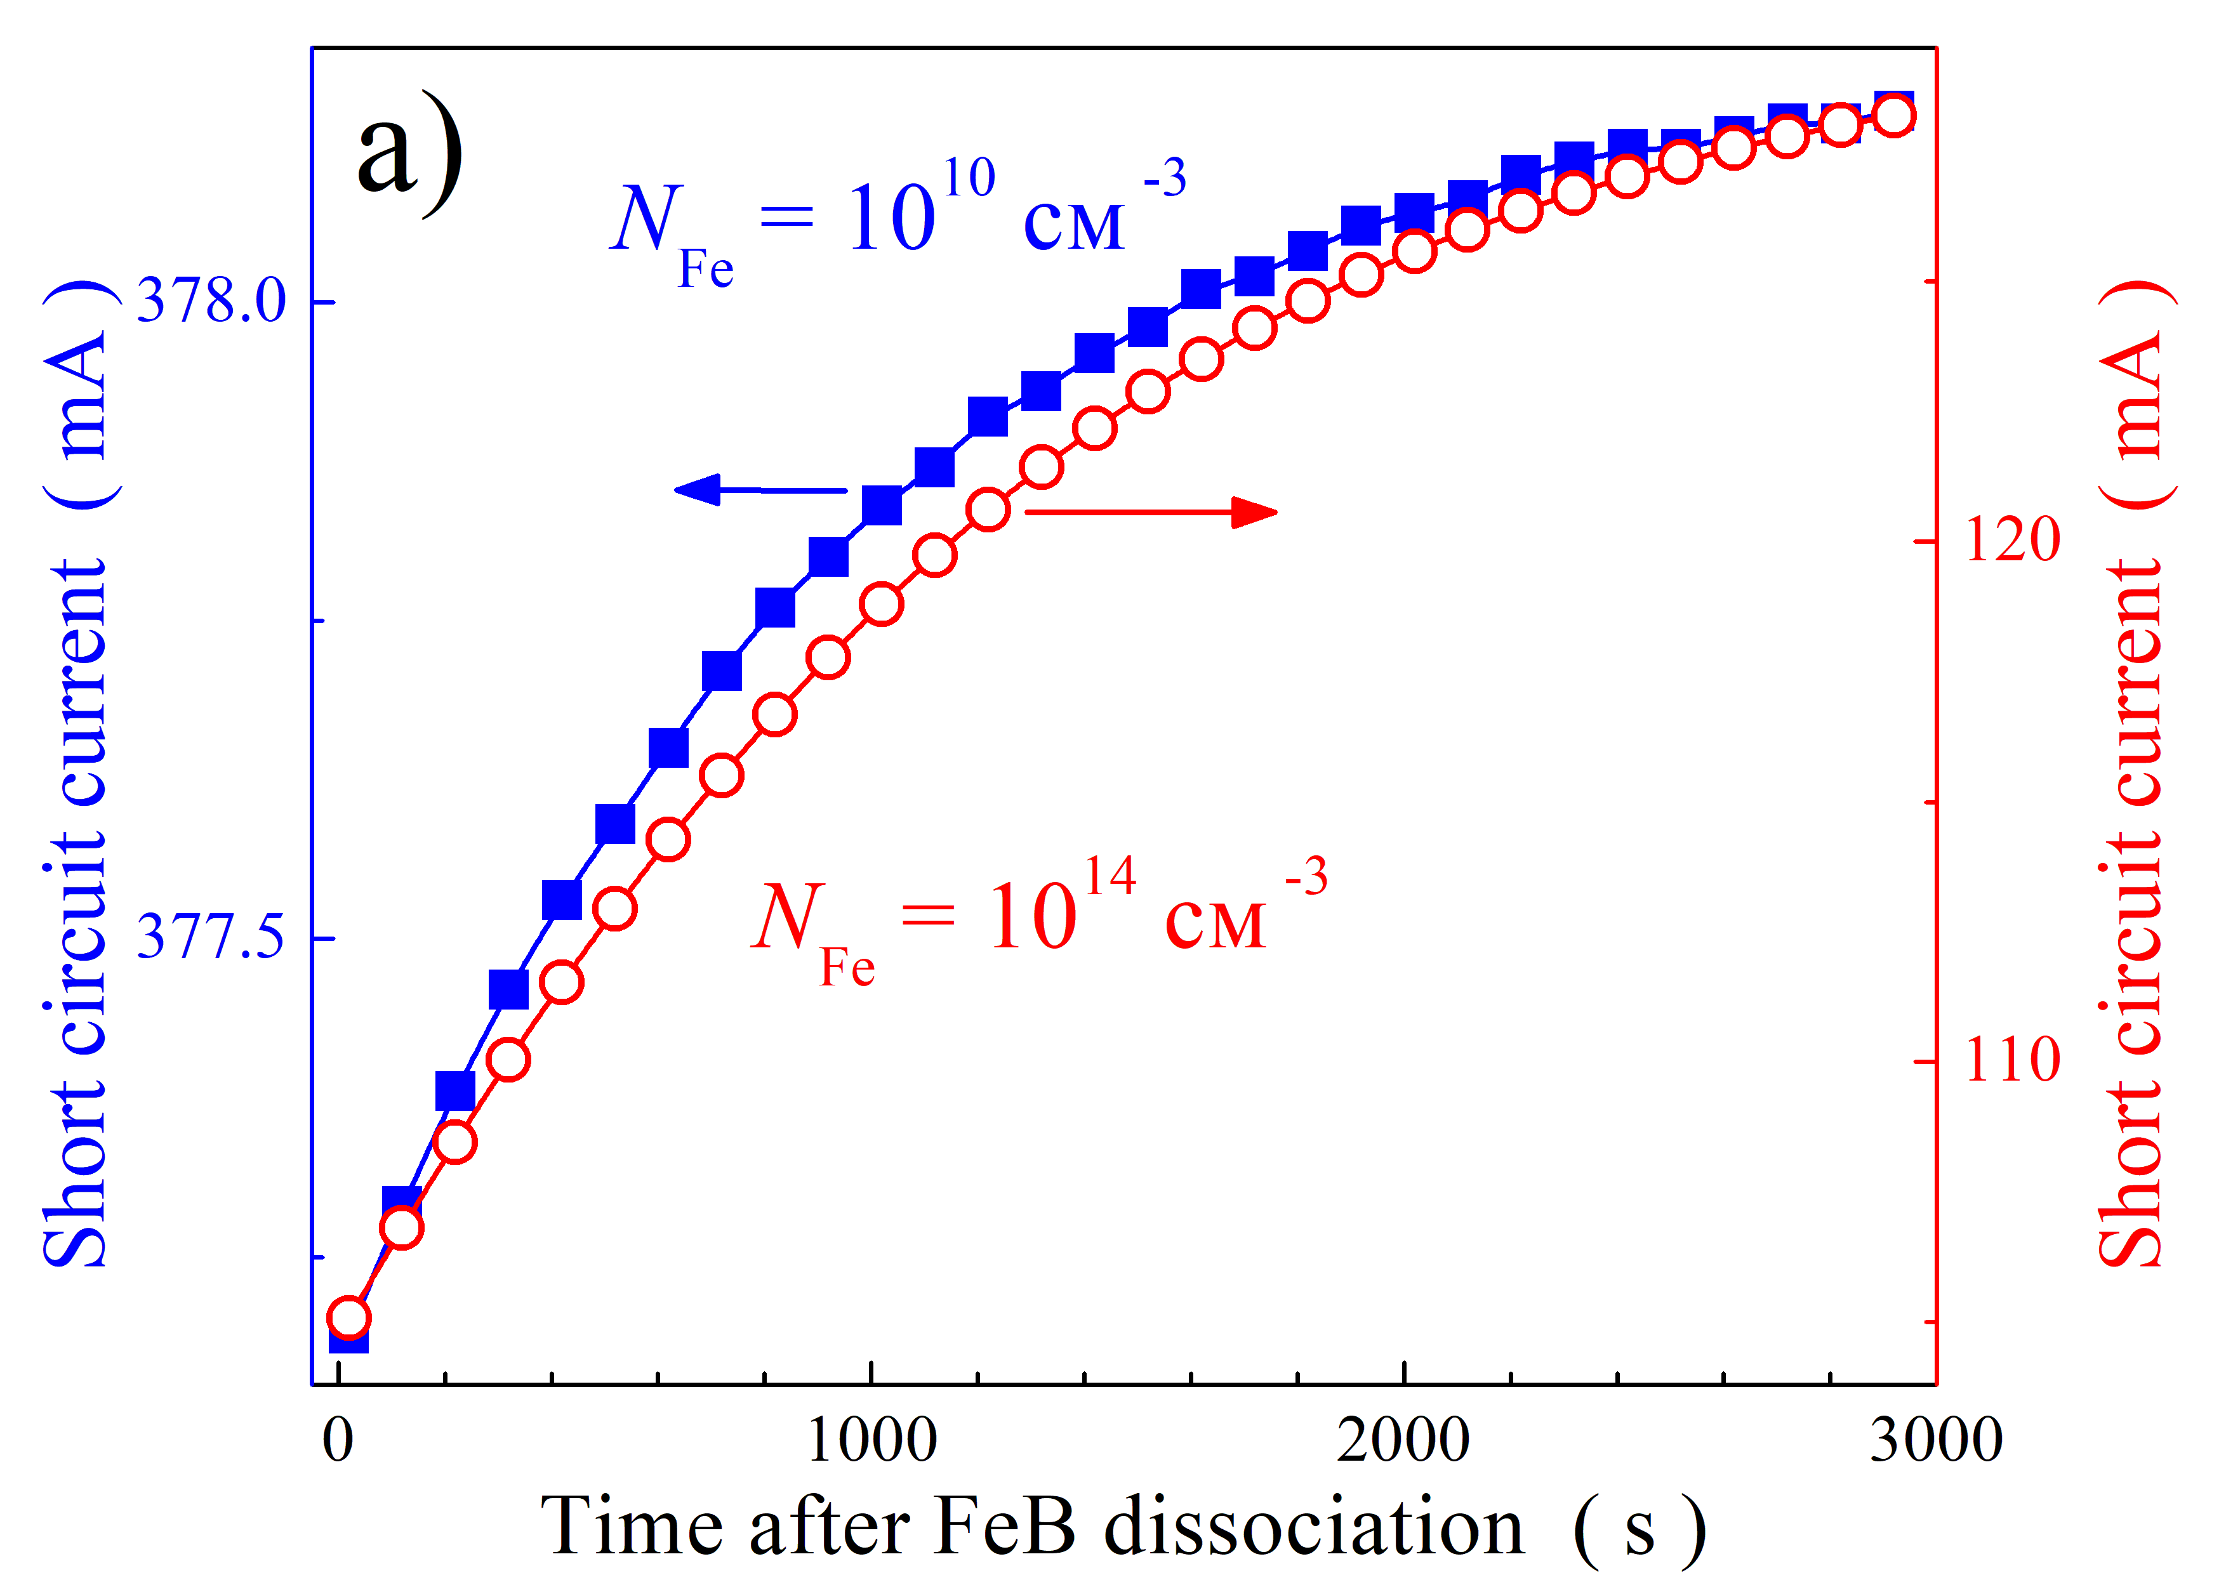
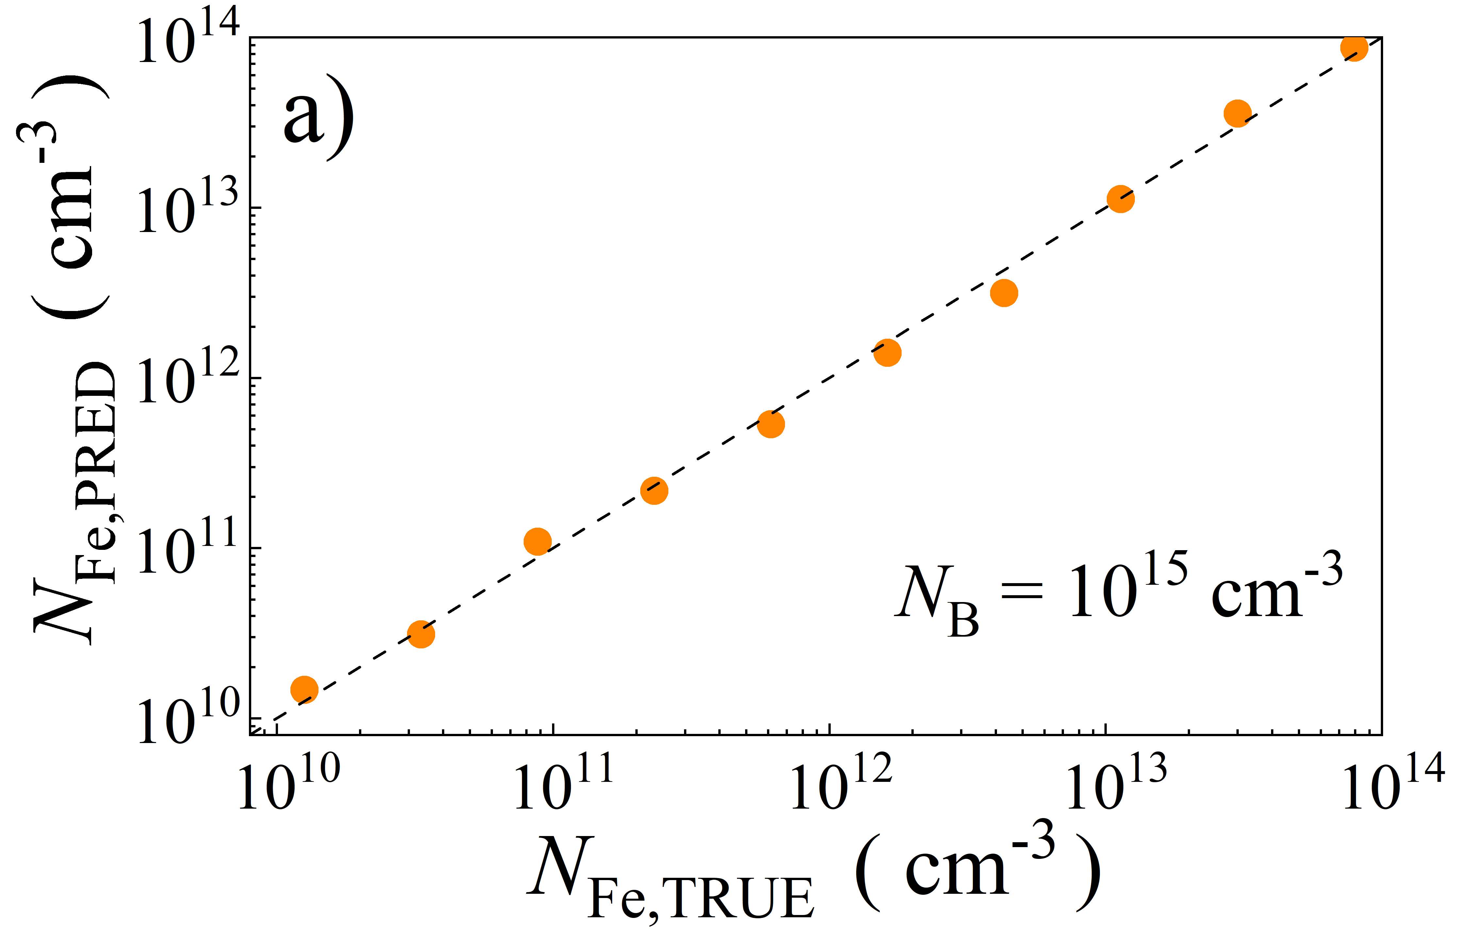
(1)
(2)
(1)
(2)
4

Slide 5
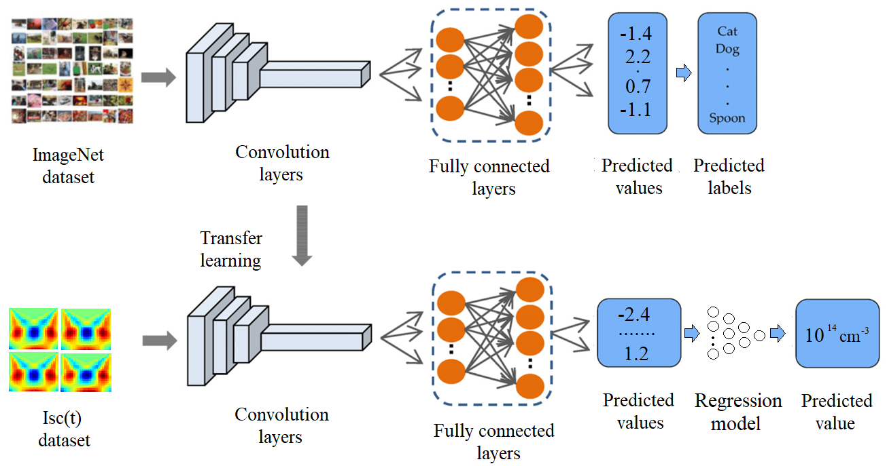
5

Slide 6
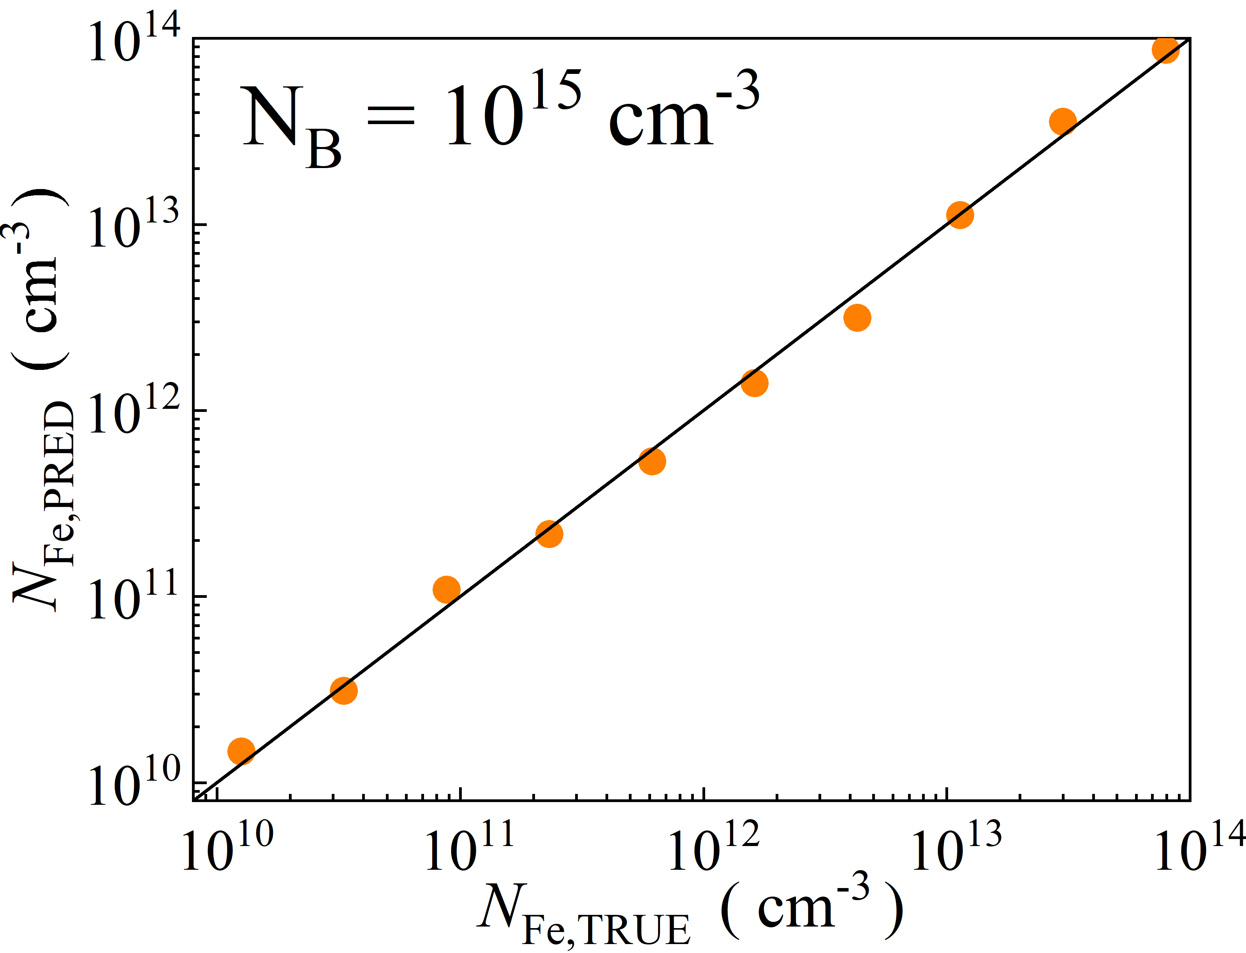
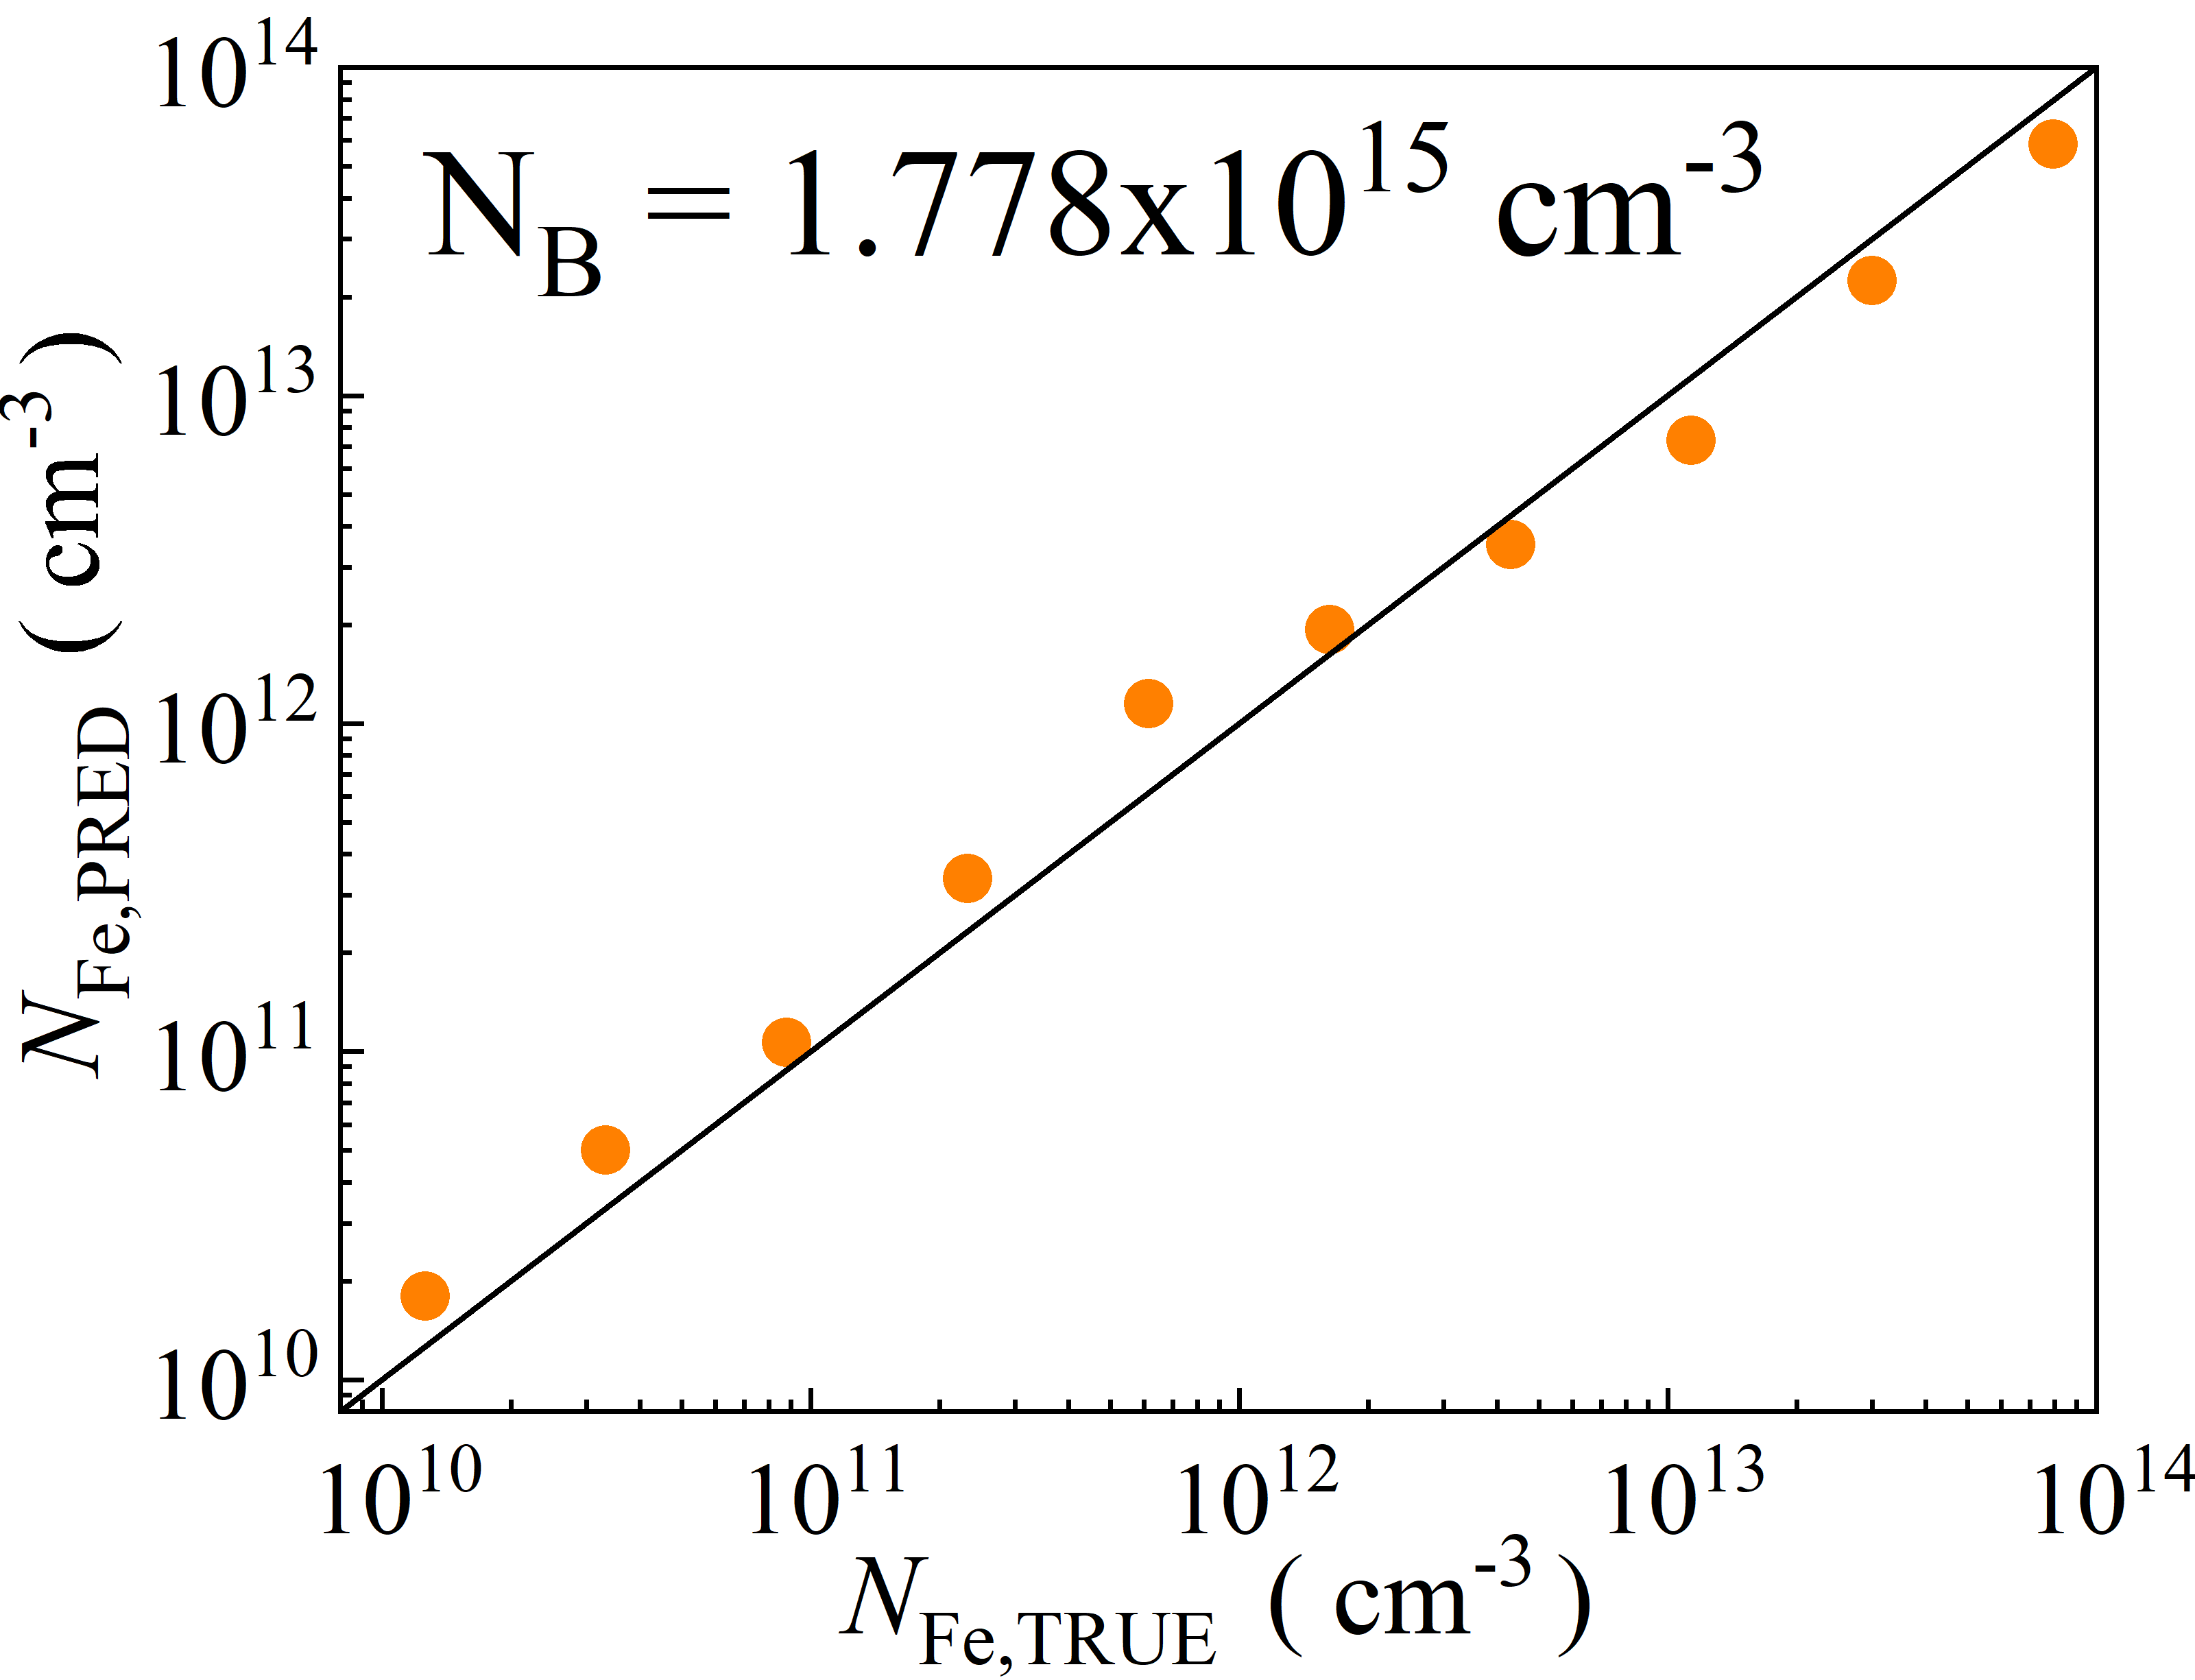
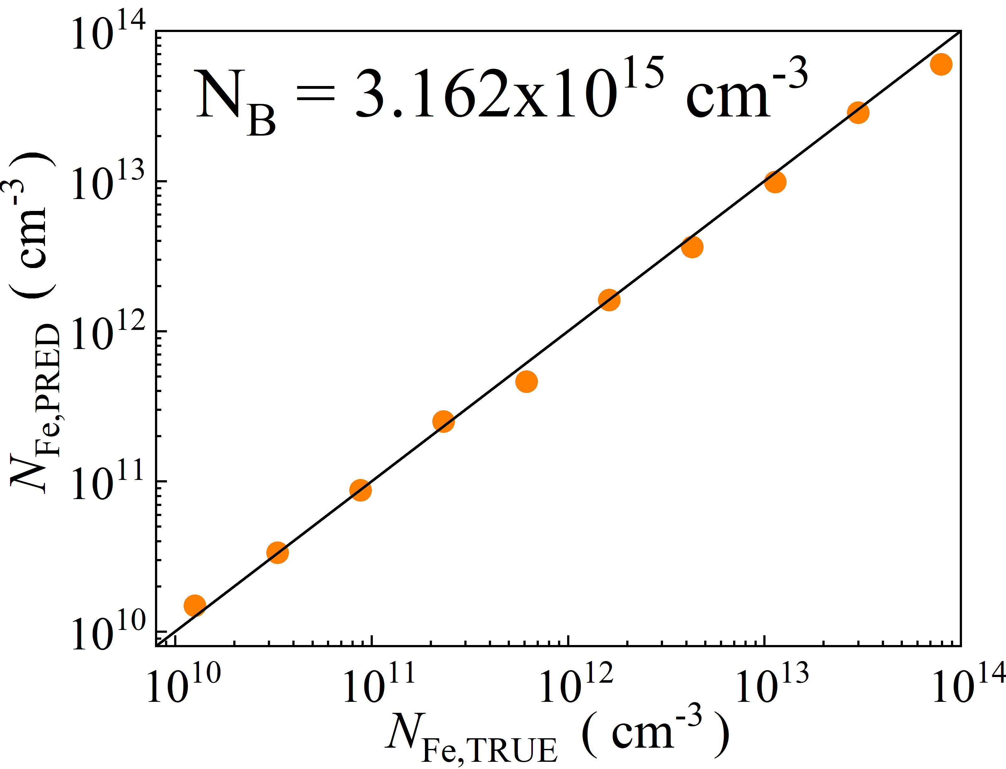
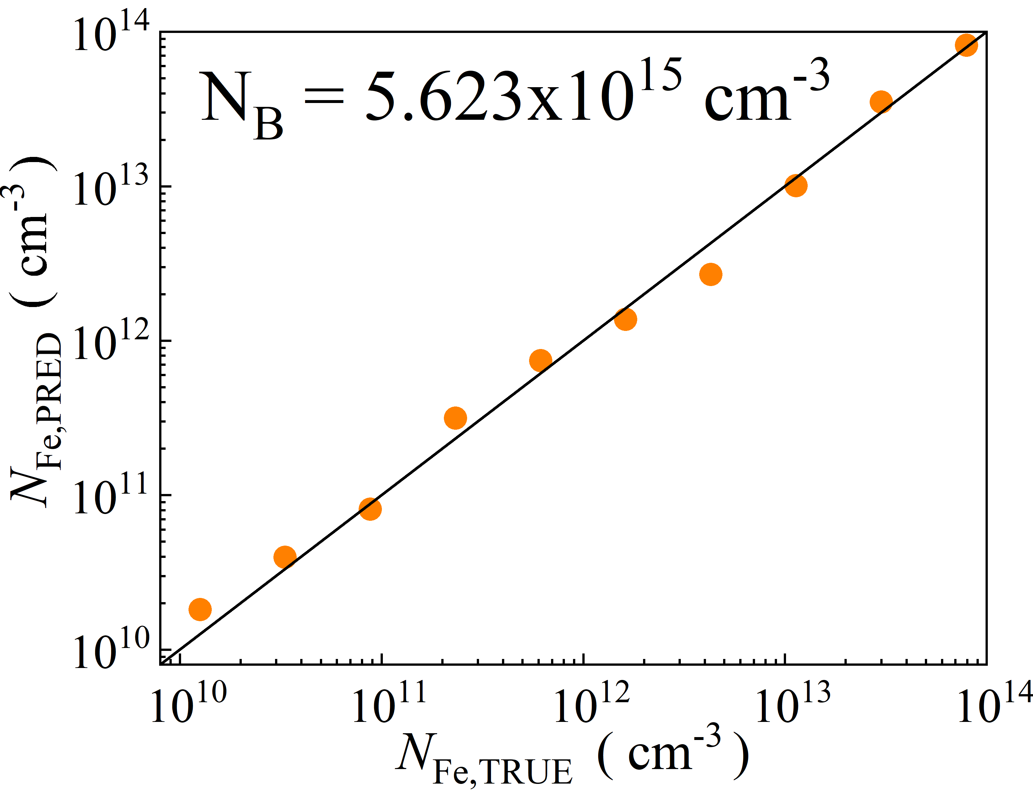
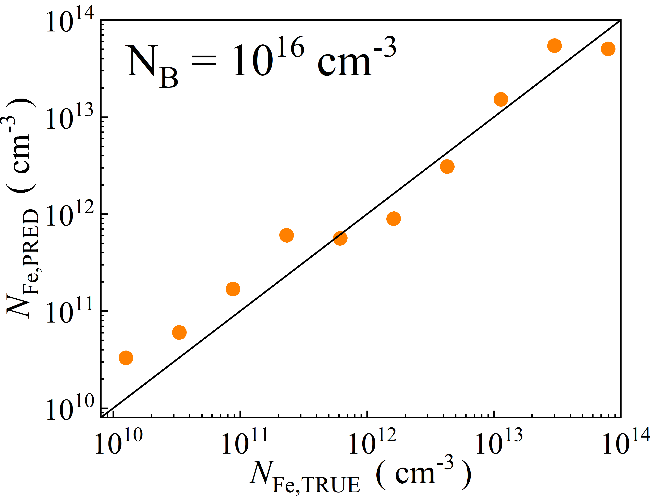
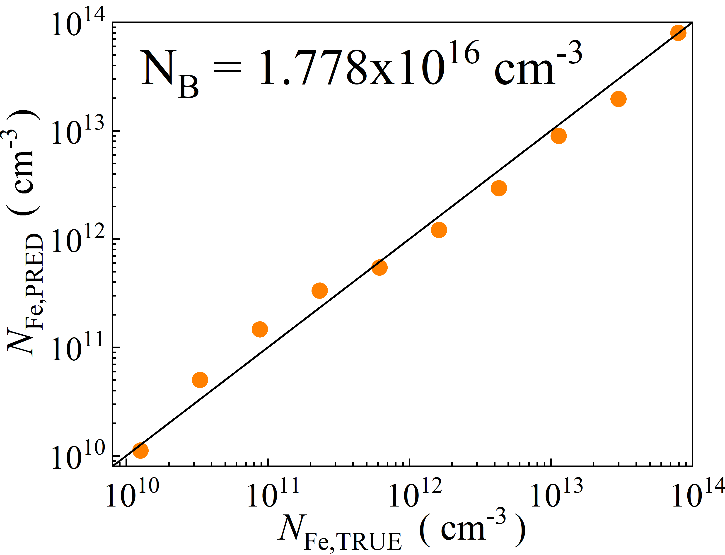
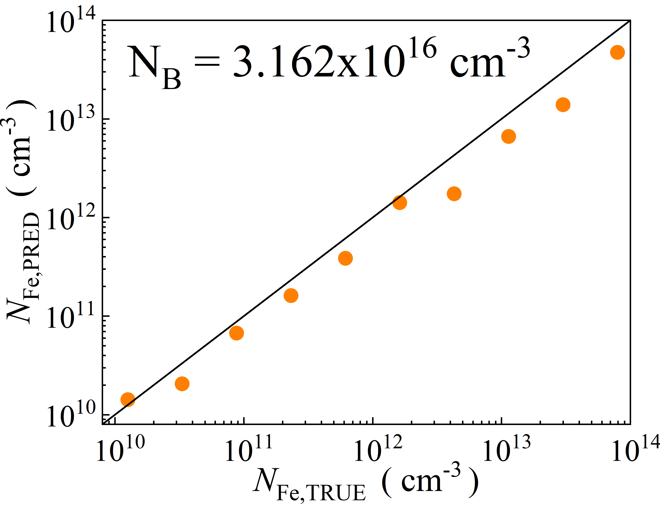
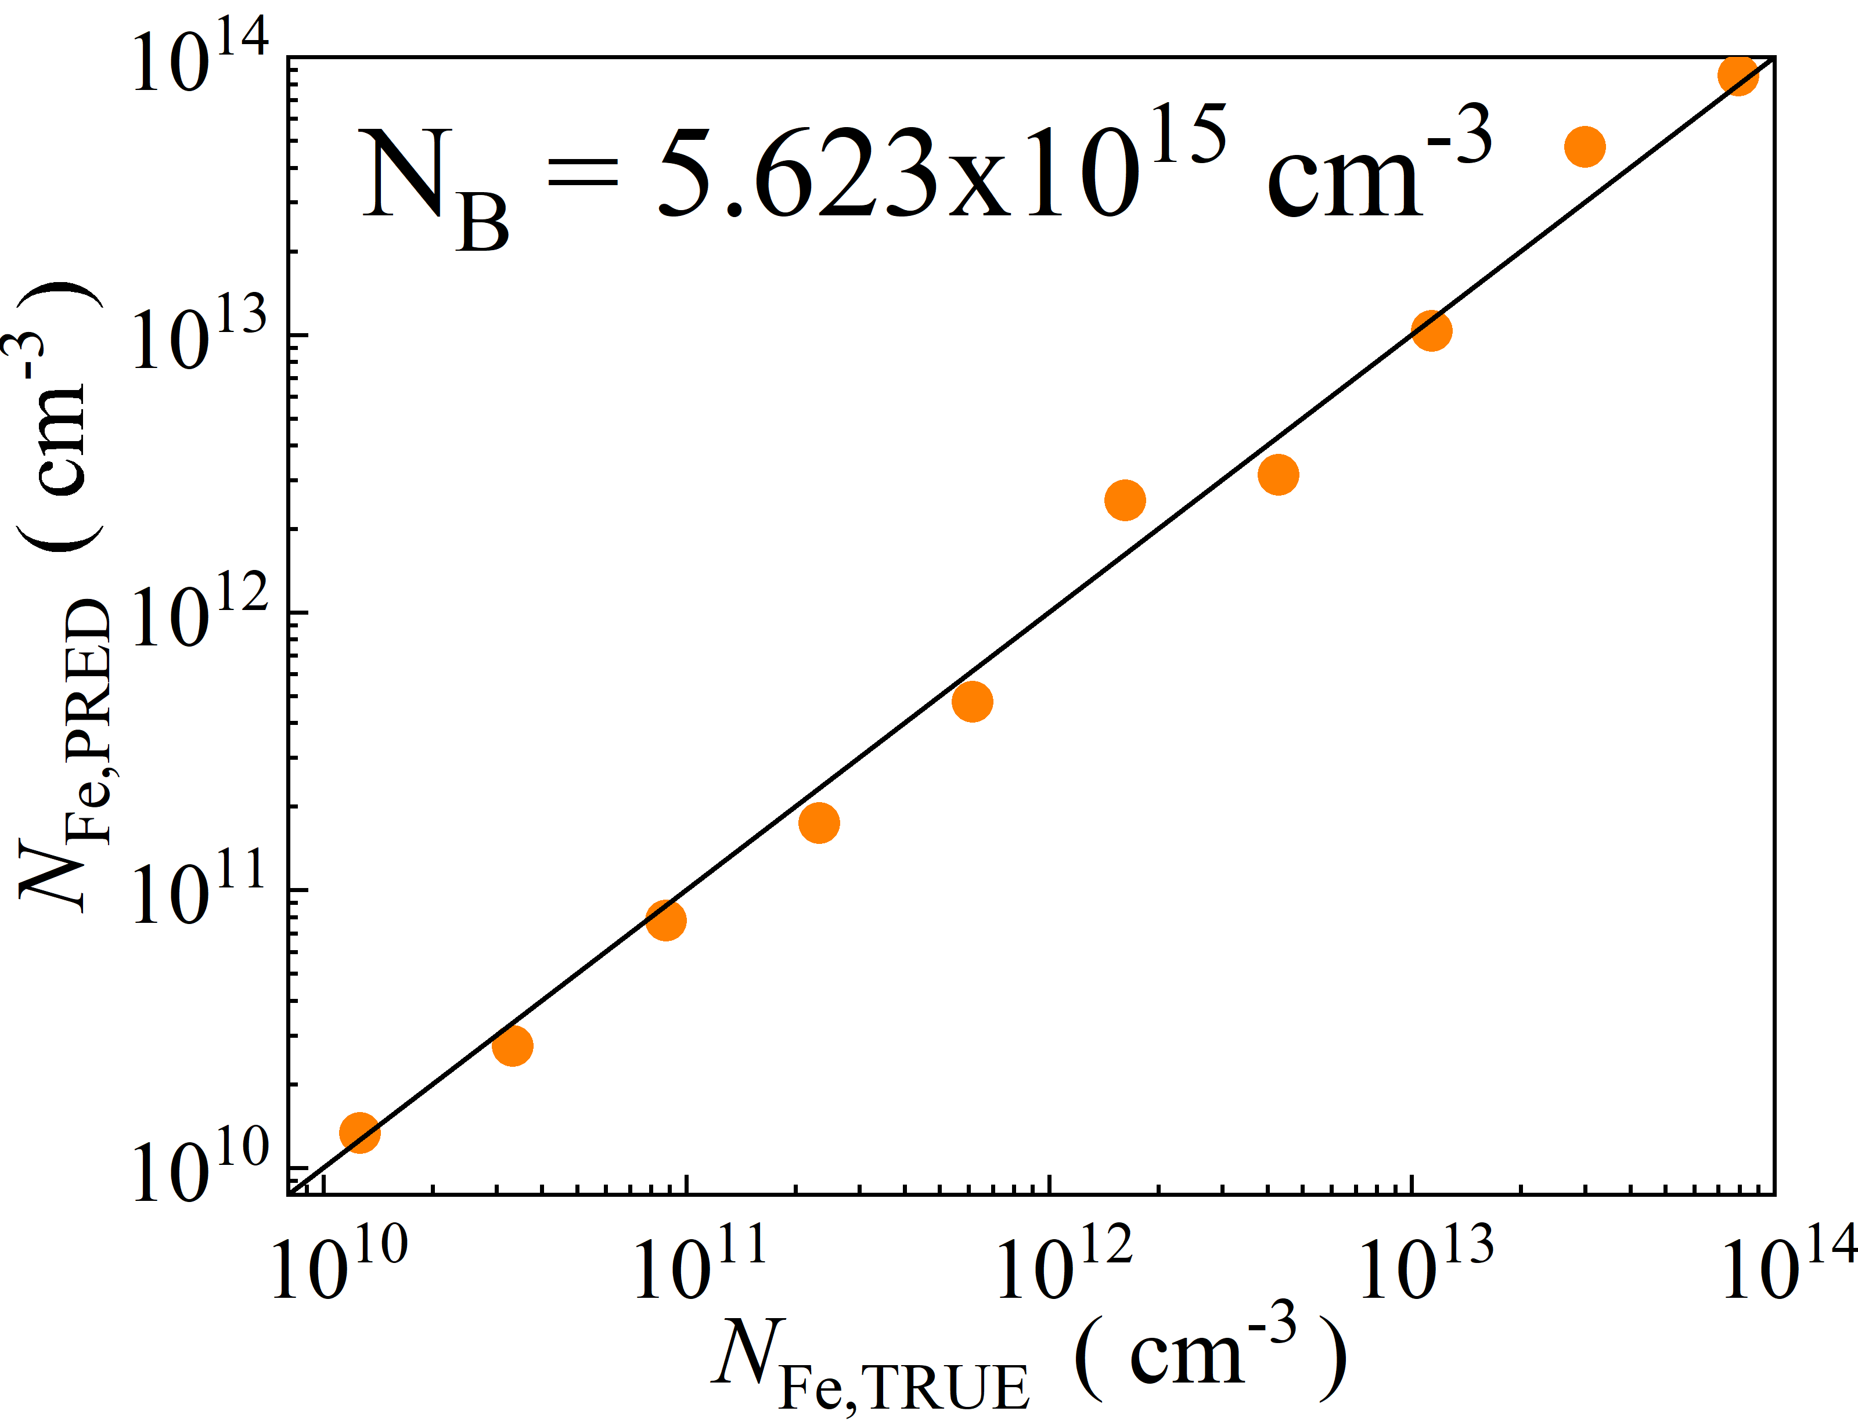

Відповідність між істинними та передбаченими концентраціями заліза для різних концентрацій бору.
Структура регресійної моделі: 1000 – 128 – 64 – 32 – 1,
Функція активації на всіх схованих шарах - ReLU,
Оптимізатор - Adam, Для всіх моделей під час навчання - 800 епох
6

Slide 7
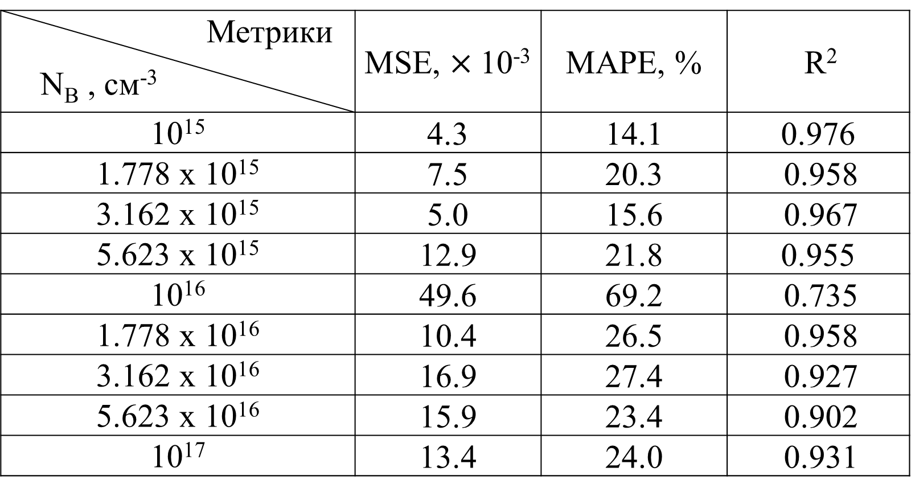
Метрики N_{B} , см⁻³ | MSE, $×$10⁻³ | MAPE, % | R²
10¹⁵ | 4.3 | 14.1 | 0.976
1.778 ⅹ 10¹⁵ | 7.5 | 20.3 | 0.958
3.162 ⅹ 10¹⁵ | 5.0 | 15.6 | 0.967
5.623 ⅹ 10¹⁵ | 12.9 | 21.8 | 0.955
10¹⁶ | 49.6 | 69.2 | 0.735
1.778 ⅹ 10¹⁶ | 10.4 | 26.5 | 0.958
3.162 ⅹ 10¹⁶ | 16.9 | 27.4 | 0.927
5.623 ⅹ 10¹⁶ | 15.9 | 23.4 | 0.902
10¹⁷ | 13.4 | 24.0 | 0.931
7

Slide 8
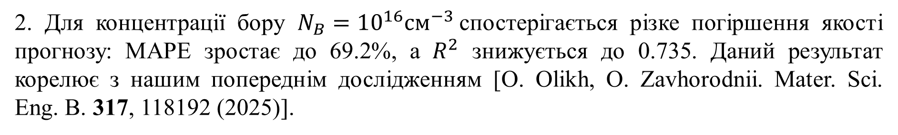
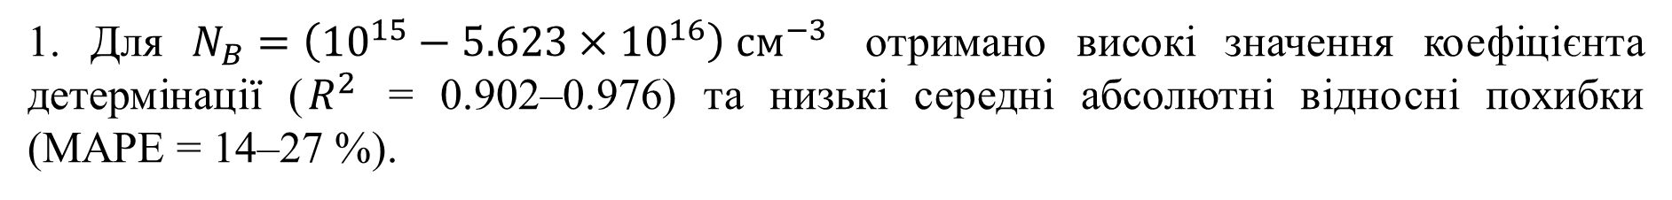
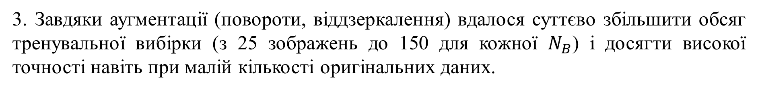
Висновки
1. Для $N_{B}=\left({10}^{15}−{5.623×10}^{16}\right){ см}^{−3}$ отримано високі значення коефіцієнта детермінації ($R^{2}$ = 0.902–0.976) та низькі середні абсолютні відносні похибки (MAPE = 14–27 %).
2. Для концентрації бору $N_{B}={10}^{16}{см}^{−3}$спостерігається різке погіршення якості прогнозу: MAPE зростає до 69.2%, а $R^{2}$ знижується до 0.735. Даний результат корелює з нашим попереднім дослідженням [O. Olikh, O. Zavhorodnii. Mater. Sci. Eng. B. 317, 118192 (2025)].
3. Завдяки аугментації (повороти, віддзеркалення) вдалося суттєво збільшити обсяг тренувальної вибірки (з 25 зображень до 150 для кожної $N_{B}$) і досягти високої точності навіть при малій кількості оригінальних даних.
8

